Slide 1
Woordenschat groep 5 Thema 9 Les 2
aanbieden
achterdochtig
aftekenen
het bankbiljet
de bouwer
de handel
De woorden die je vandaag leert:
opzetten
de indruk

Slide 2
Kopen en verkopen.

Slide 3
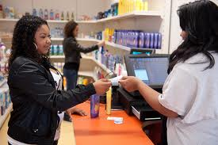
de handel
Kopen en verkopen.

Slide 4
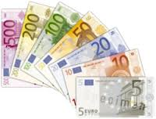
een bankbiljet
Is papier om mee te betalen. Je hebt muntgeld en ……………...

Slide 5
aanbieden
Is hetzelfde als geven. Als je iets aanbied vraag je er geen geld voor.

Slide 6
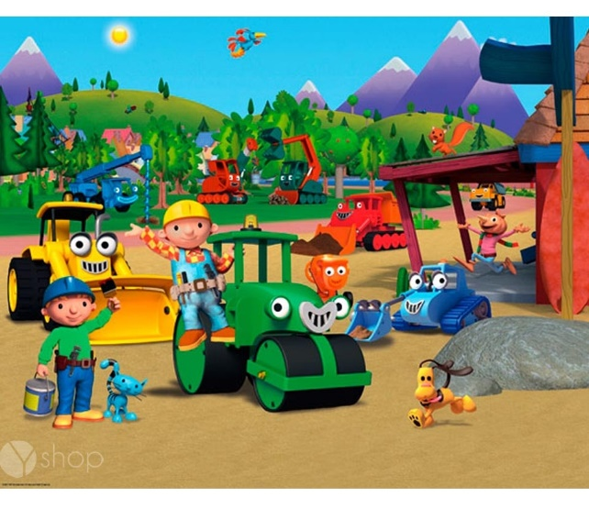
de bouwer
Een ander woord voor bouwen is opzetten.
Hij zorgt dat alles op de bouw een eigen plaats krijgt.

Slide 7
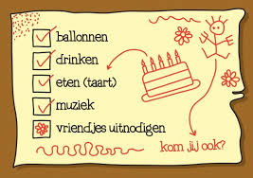
aftekenen
Op een lijst aangeven dat je het gezien of gedaan hebt.

Slide 8
een indruk
Een indruk is het idee dat je hebt.

Slide 9
achterdochtig
Dit ben je als je denkt dat iemand niet eerlijk is of dat iets niet echt is.

